Slide 1

執行研究前，你需要注意的事
學習如何記錄、管理研究資料

Slide 2


https://unsplash.com/
“ 老闆說要看我的實驗紀錄簿，甚麼啊? 我從來不寫的啊，
明天就要準備好也太折磨人!!”
“ 他，看了我的研究紀錄後，然後搶在我之前發表，甚麼意思啊!! ”
“ OMG，終於可以離開這，我要把我的多年血汗紀錄都帶走!! ”

Slide 3
一定要寫實驗紀錄簿嗎?
實驗紀錄簿所記載的內容，
可以隨便給非研究室成員看嗎?
原始資料 (Raw data) 可以打包帶走嗎?

Slide 4
Tips
研發紀錄本、實驗紀錄簿……等，本教材視為同義詞
根據《法律統一用字表》，
名詞用「紀錄」，動詞用 「記錄」
行政院 99 年 01 月 22 日 院臺秘字第 0990091522 號函頒文書處理手冊，附錄二

Slide 5
當然要寫實驗紀錄簿!!
追蹤研究進度，確保研究完成度
提供第三方重複實驗細節，執行再現性
多人共同執行研究，可以釐清責任及貢獻度
研究成果的佐證材料 (驗證原創性的第一手材料)
傳承前人研究成果，分享經驗技術並作為教學材料
過往的紀錄，搭配新穎科技，可提供新的研究策略及方向
未來法律事件上做有利佐證 (申請專利)
  不當的研究紀錄，實例︰前中研院院士陳慶士一案 (請參閱「造假與變造」)
註︰成大目前正在著手實驗紀錄簿登載內容規範修法，詳細內容須等研發處發文通知。
(成大紀念品部；JSPS, p38, 2015)

Slide 6
執行資料蒐集前的確認
確認研究方法的可行性、選擇合適的分析方法
須經授權的試驗，必須確認取得授權書後才可執行
  人體/人類試驗倫理審查 (IRB/HREC)
  動物試驗 (IACUC)
  有害/毒物質化學品申報平台、列管生物製劑 (成大環安整合資訊系統)
  其他須經申請才可使用的資料庫 (全民健康保險研究資料庫)
實驗記錄種類
  紙本問卷、記錄影音檔 (聲音、影片)、圖像、輸出電子數據 (pH meter)

Slide 7
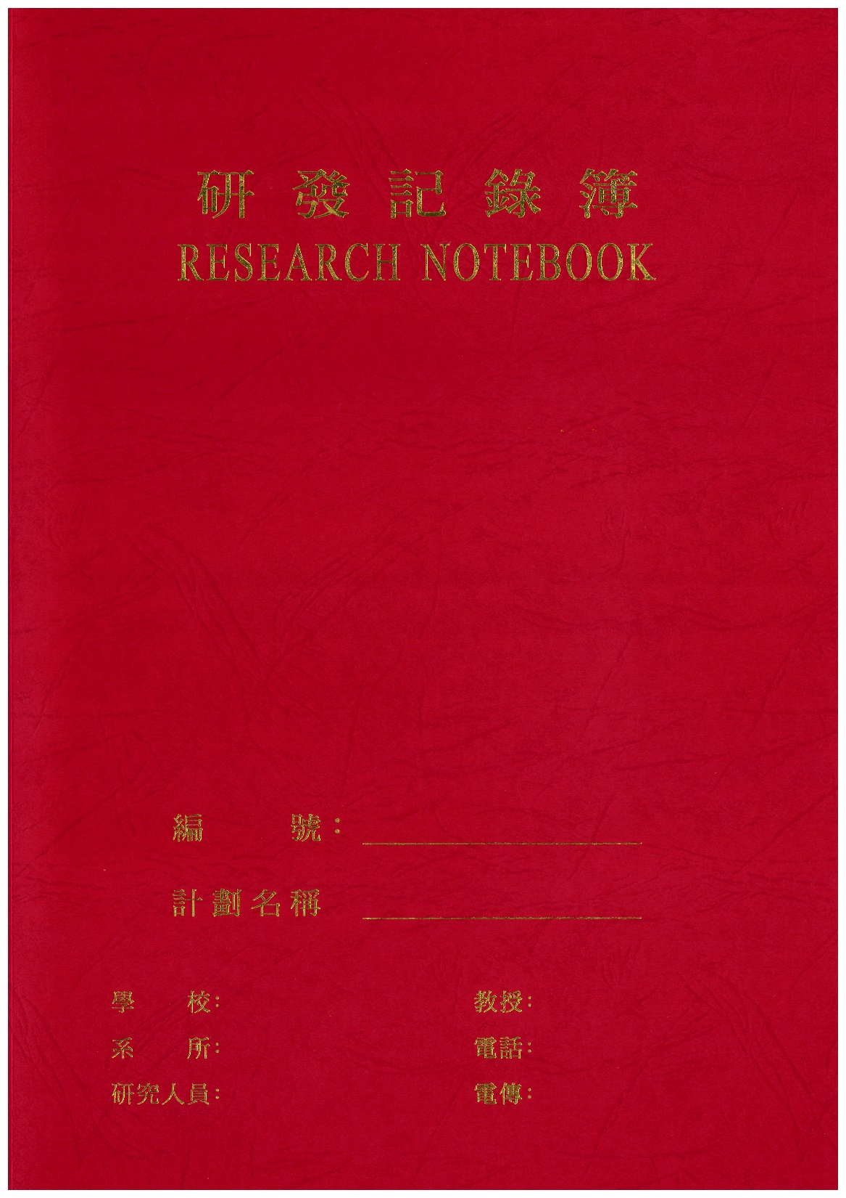
實驗紀錄本，記錄事項 (1/2)
新領用時，於封面頁填入
計畫編號、名稱
學校/系所
研究人員/指導教授
聯絡方式
另外有些會記錄
領用/歸檔日期
實驗紀錄簿號/編號
成大紀念品部，授權使用

Slide 8
實驗紀錄本，記錄事項 (2/2)
依領域不同，所記載的內容亦不同
舉凡︰結構、電路、軟體設計圖、實驗設計操作流程、數據分析、
參數改變、結果分析、檢討內容、對話內容、會議等相關記錄。
手寫數據、電子輸出數據、影像輸出、熱感紙電泳膠片圖等
其他，與實驗相關，那怕是瞬間靈感，都可以記錄下來。
成大技轉育成中心 發明人研究紀錄 (連結)
成大紀念品部

Slide 9
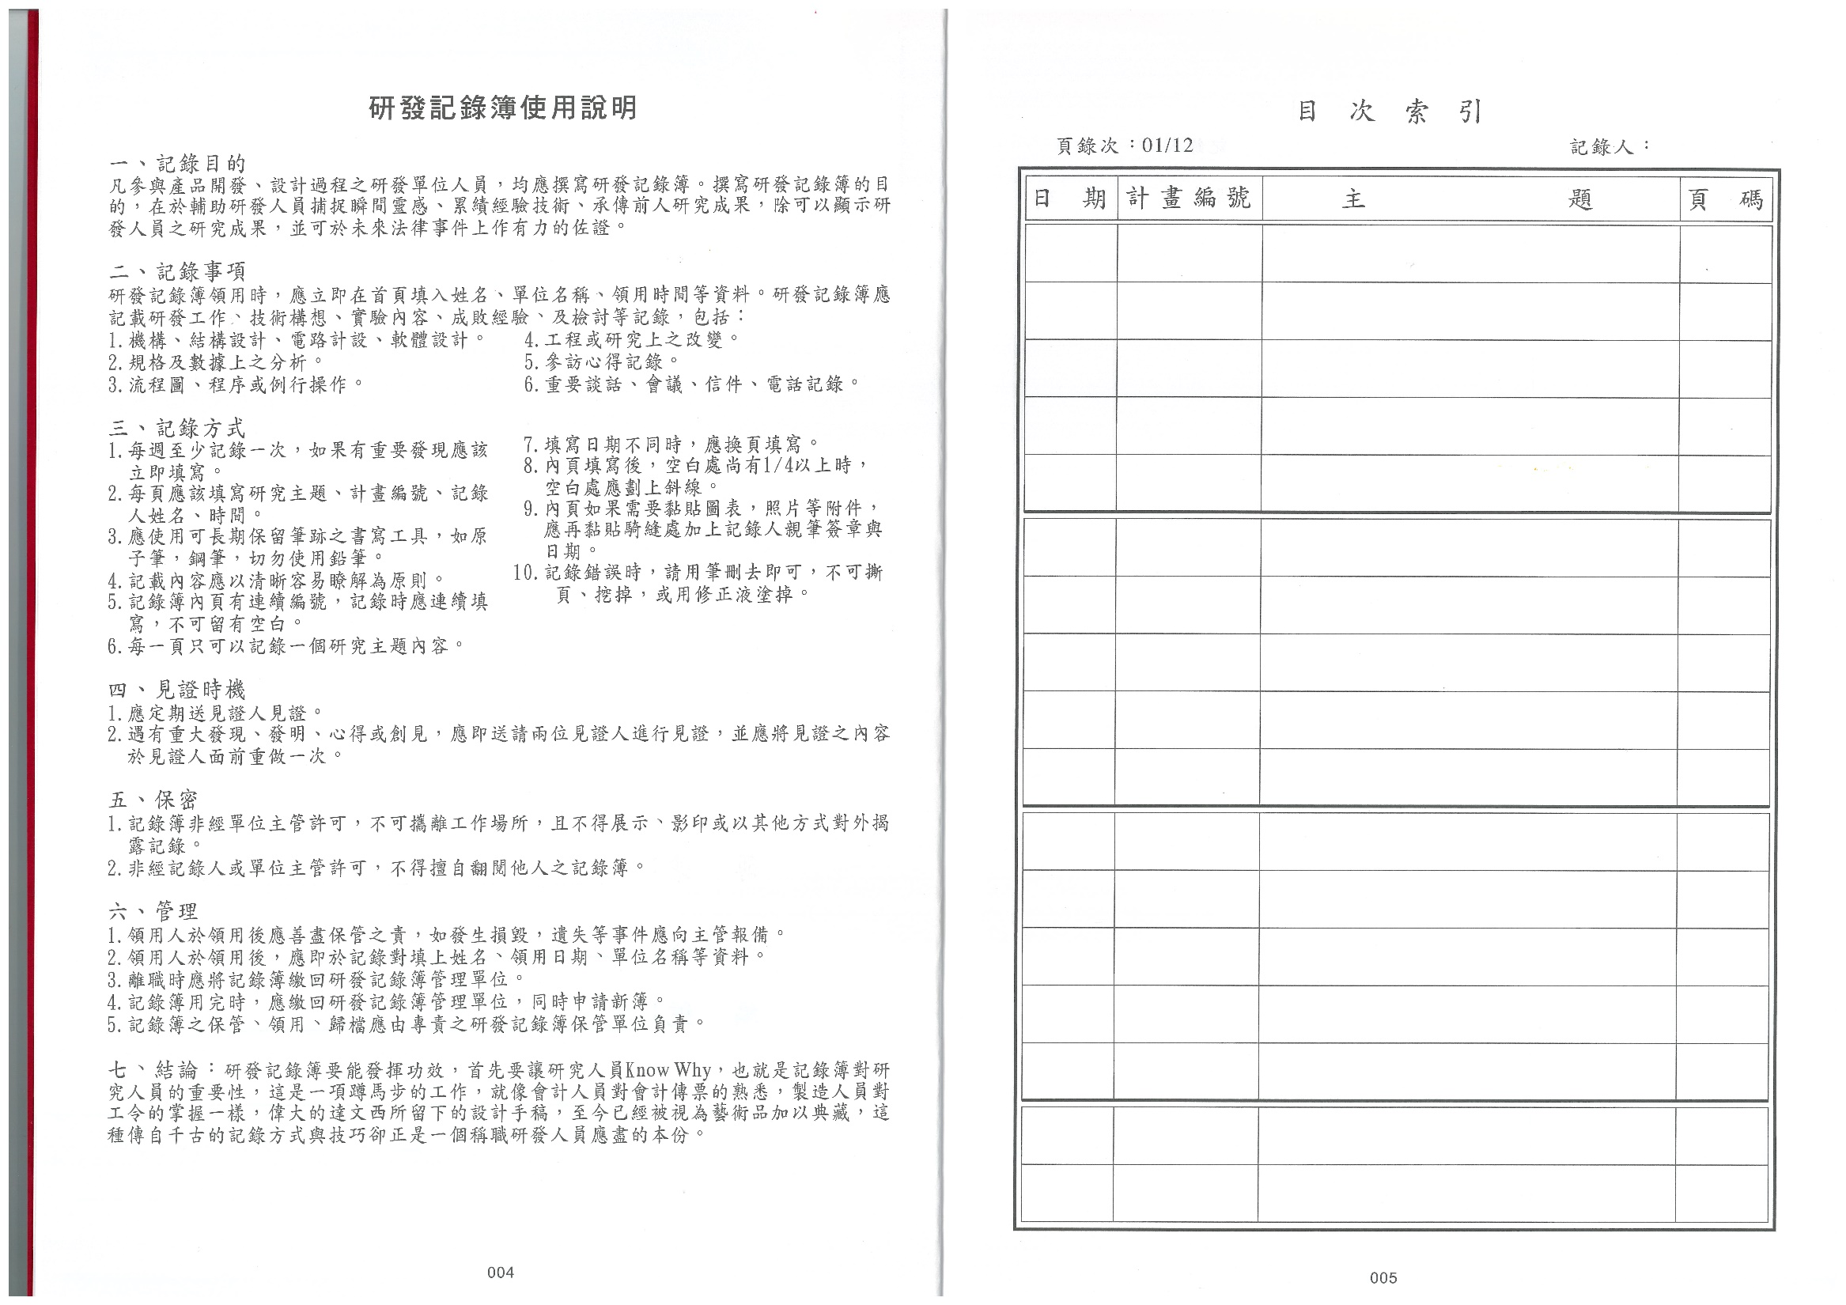

Slide 10
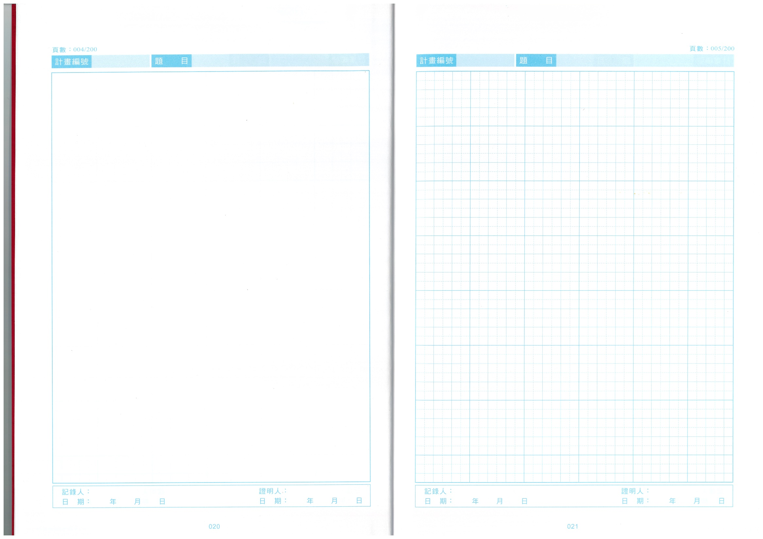

Slide 11
實驗紀錄本，記錄方式 (1/2)
每週至少記錄一次，不要寫「回憶錄」
實驗紀錄簿須以標明連續頁面編碼，應連續填寫，嚴禁跳頁、空白
(單張/活頁式會被質疑插頁的可能)
務必以原子筆/鋼筆等永久性手寫記錄真實結果
每頁應填寫研究主題、計畫編號、記錄人姓名、日期
每頁僅記錄一個研究主題內容，填寫頁面有空白處，需畫斜線
記錄內容錯誤，請以劃線刪除，不可撕頁、修正液/帶塗改
電腦輸出圖片、表格需標上日期，黏貼騎縫處需加上記錄人姓名
與日期 (熱感紙輸出會有隨時間消逝的問題)
成大技轉育成中心 發明人研究紀錄 (連結)
成大紀念品部，授權使用

Slide 12
實驗紀錄本，記錄方式 (2/2)
確認填入內容正確、整齊、乾淨、容易閱讀
無法張貼、夾代的原始資料，須清楚交代存放位置
以第三方也能清楚判讀為基礎
  專有名詞縮寫 (列表詳述)
  說明日期填寫方式，舉例︰04/12/11
    2004 年 12 月 11 日
    2011 年 12 月 04 日
    2011 年 04 月 11 日 (哪一個才對?)
  盡可能地寫下所有實驗細節、參數、條件
(節錄自成大「學術誠信系列講座：實驗紀錄本的管理及重要性」，國立陽明大學，劉宗榮教授；JSPS, 2015)

Slide 13
以下提供幾個實驗紀錄簿案例

Slide 14
如果有連續多頁紀錄須標示清楚
錯誤資訊 (劃線刪除，確保更正日期清楚)
填寫頁數 (多數實驗紀錄簿已印製)
實驗年月日
審閱人確認過簽名
審閱人確認日期
實驗題目
參考文獻
依之前實驗結果，修正條件
騎縫章
(下層)
透明膠帶 (上層)
黏貼研究結果、圖表、結果等資訊
實驗記錄結束留下大片空白，寫入
「以下空白」字樣
(JSPS, 2015) Link
實驗紀錄填寫人簽名 (手簽)
審查人簽名/日期

Slide 15
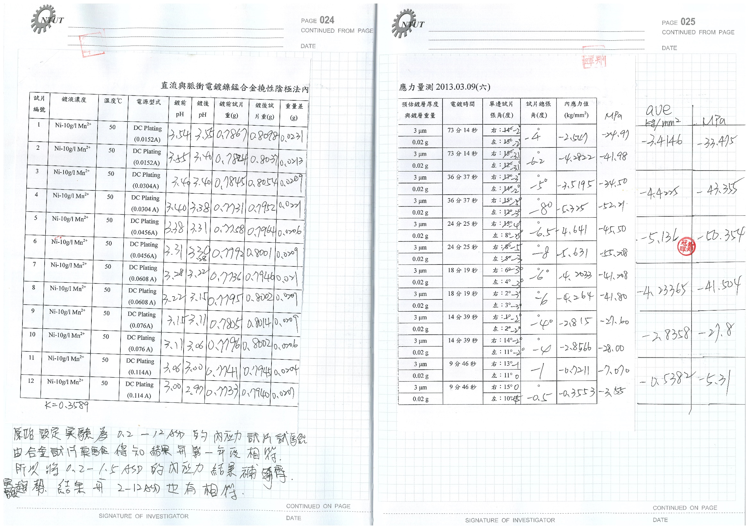
連續頁面
實驗/名稱日期
騎縫章
劃線修改
原子筆註記實驗結果、分析
PI 未審核

Slide 16
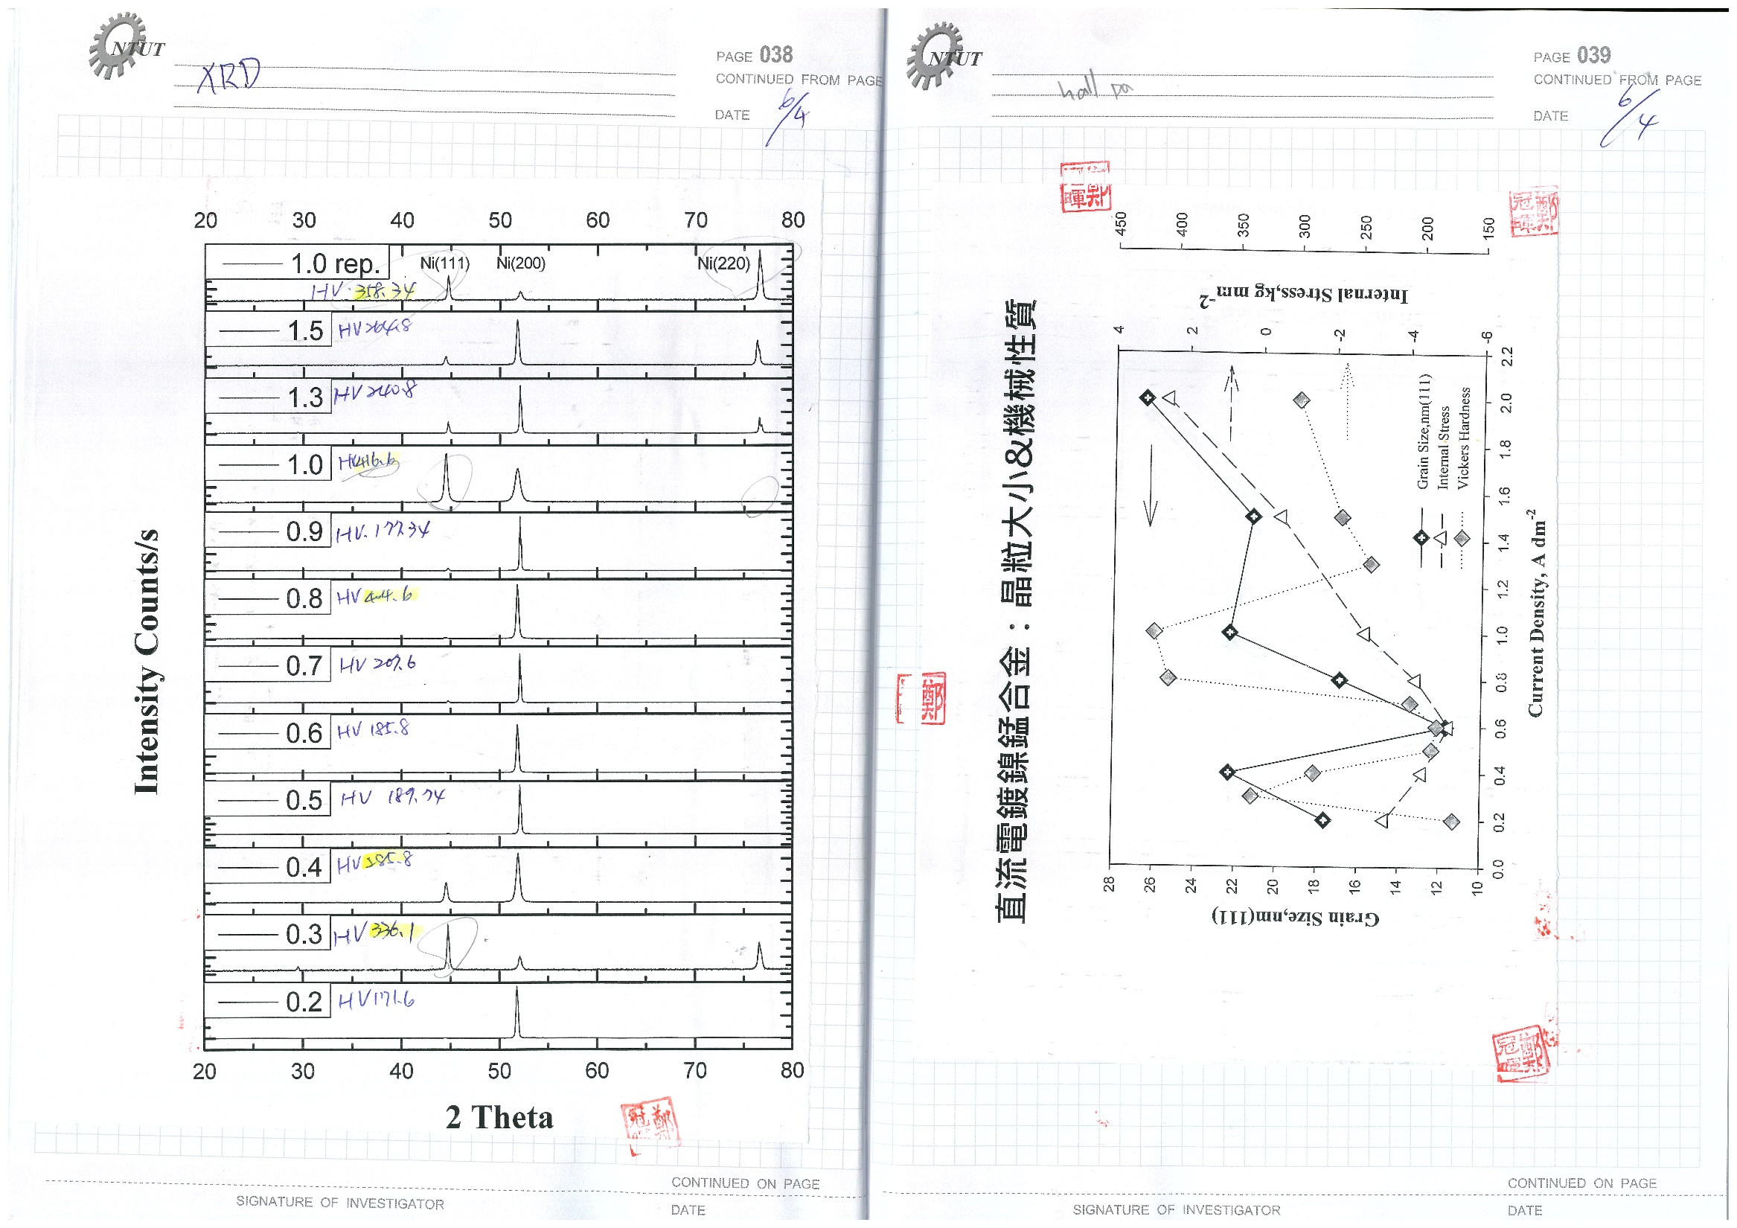
原子筆註記實驗結果、分析
實驗名稱
騎縫章
PI 未審核

Slide 17
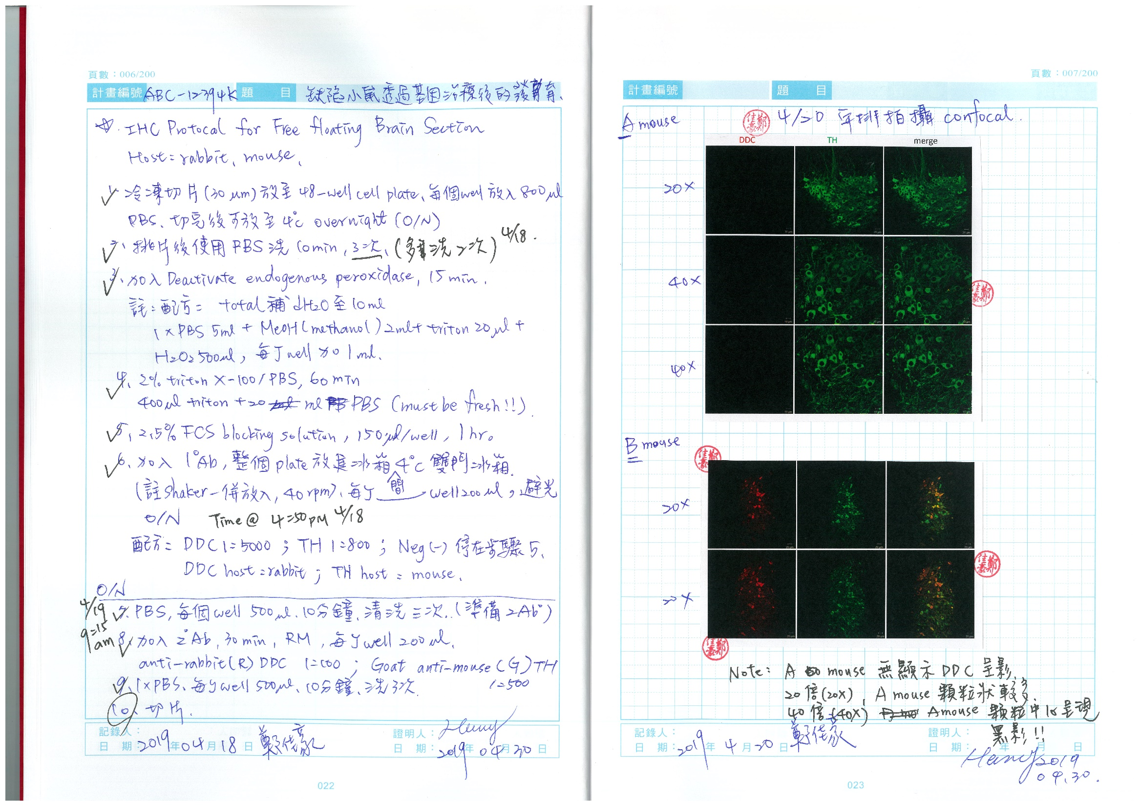
實驗名稱
實驗方法
騎縫章
劃線刪除
實驗結果分析、觀察
實驗日期，簽名
PI 有審核，簽名

Slide 18
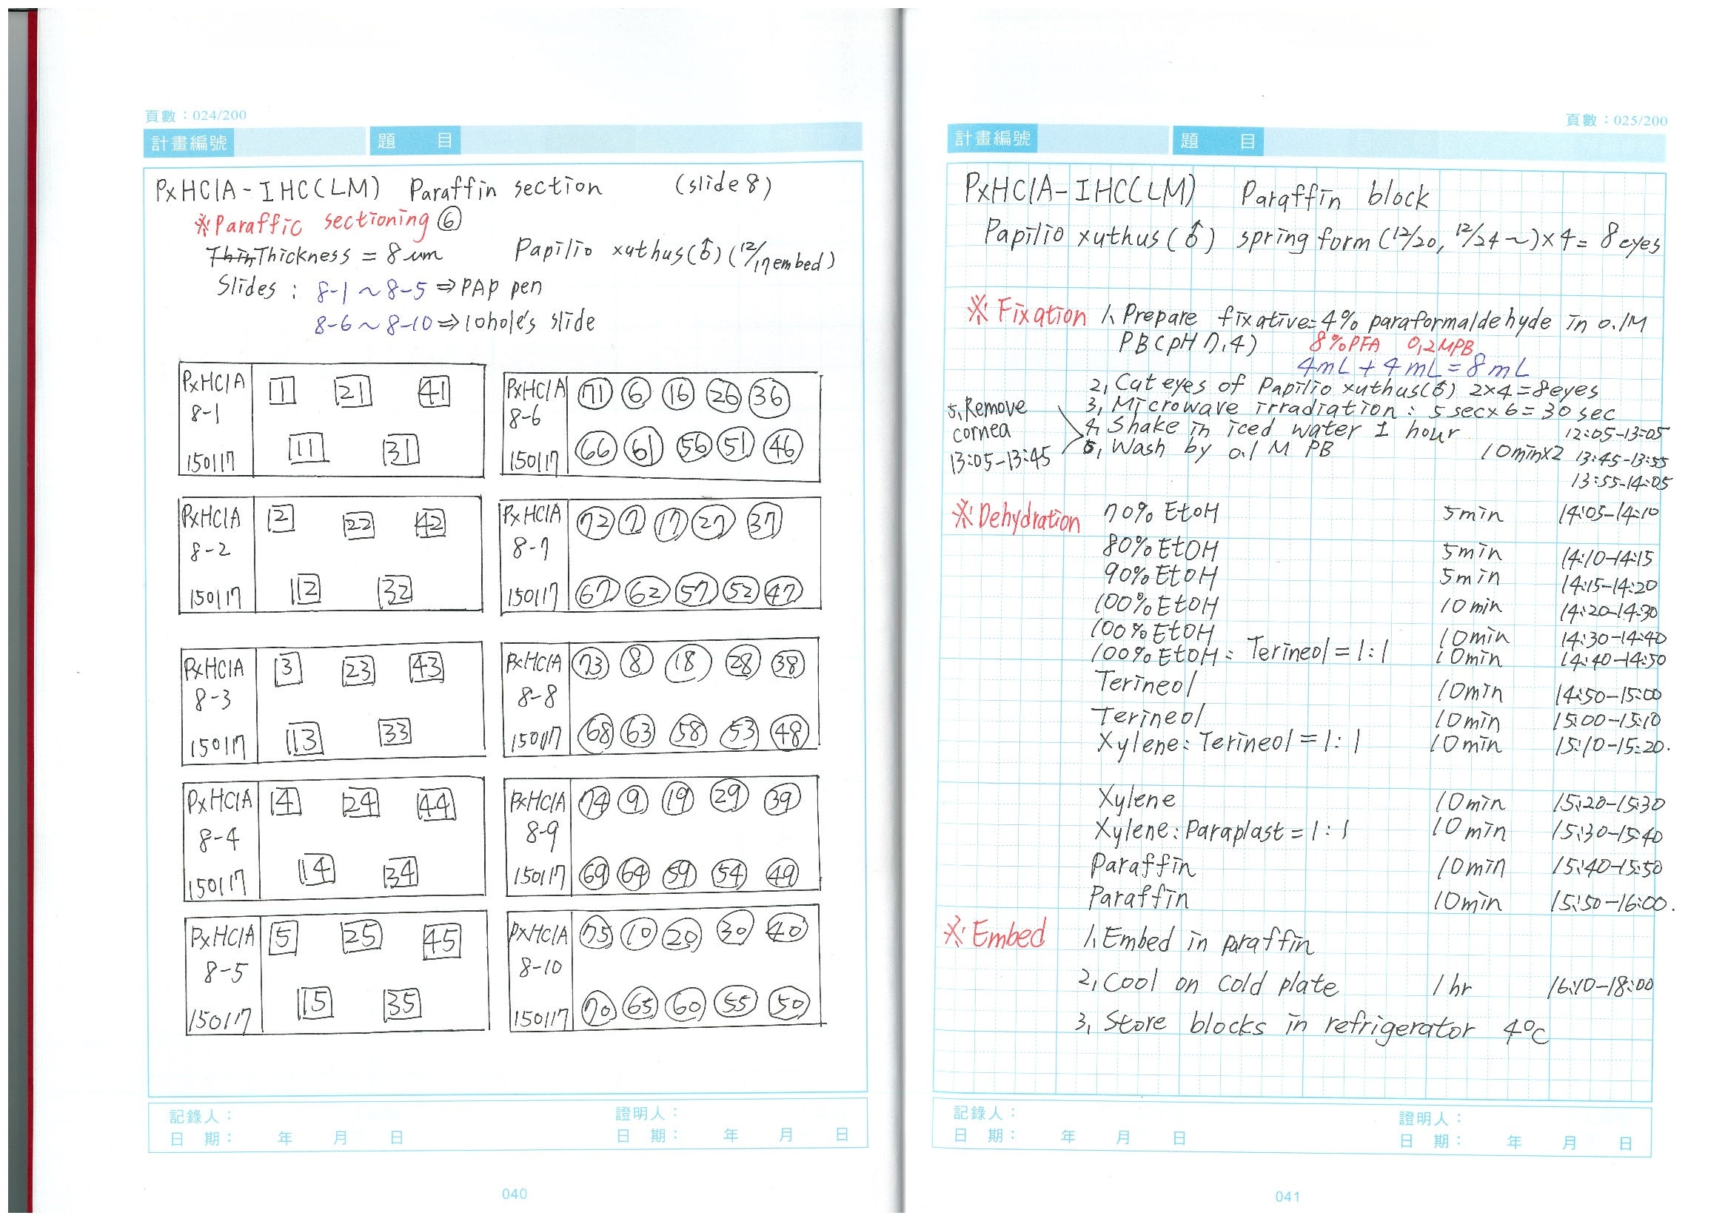
記錄每一樣本所呈現的原始位置 (可回朔查驗)
每步驟
確切反應時間

Slide 19
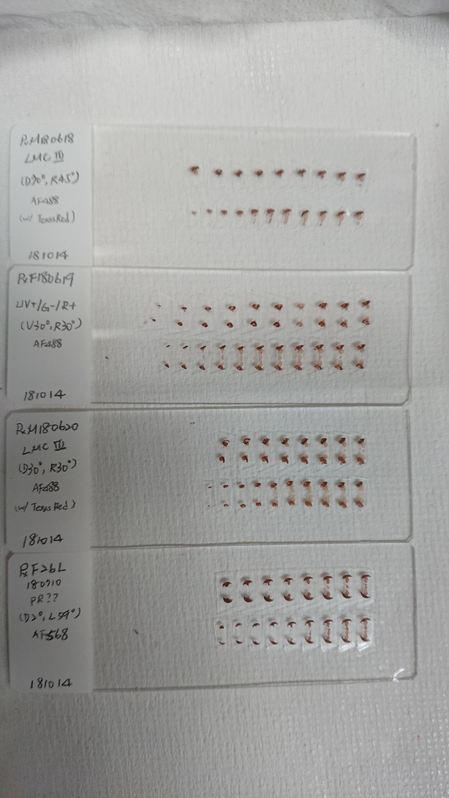
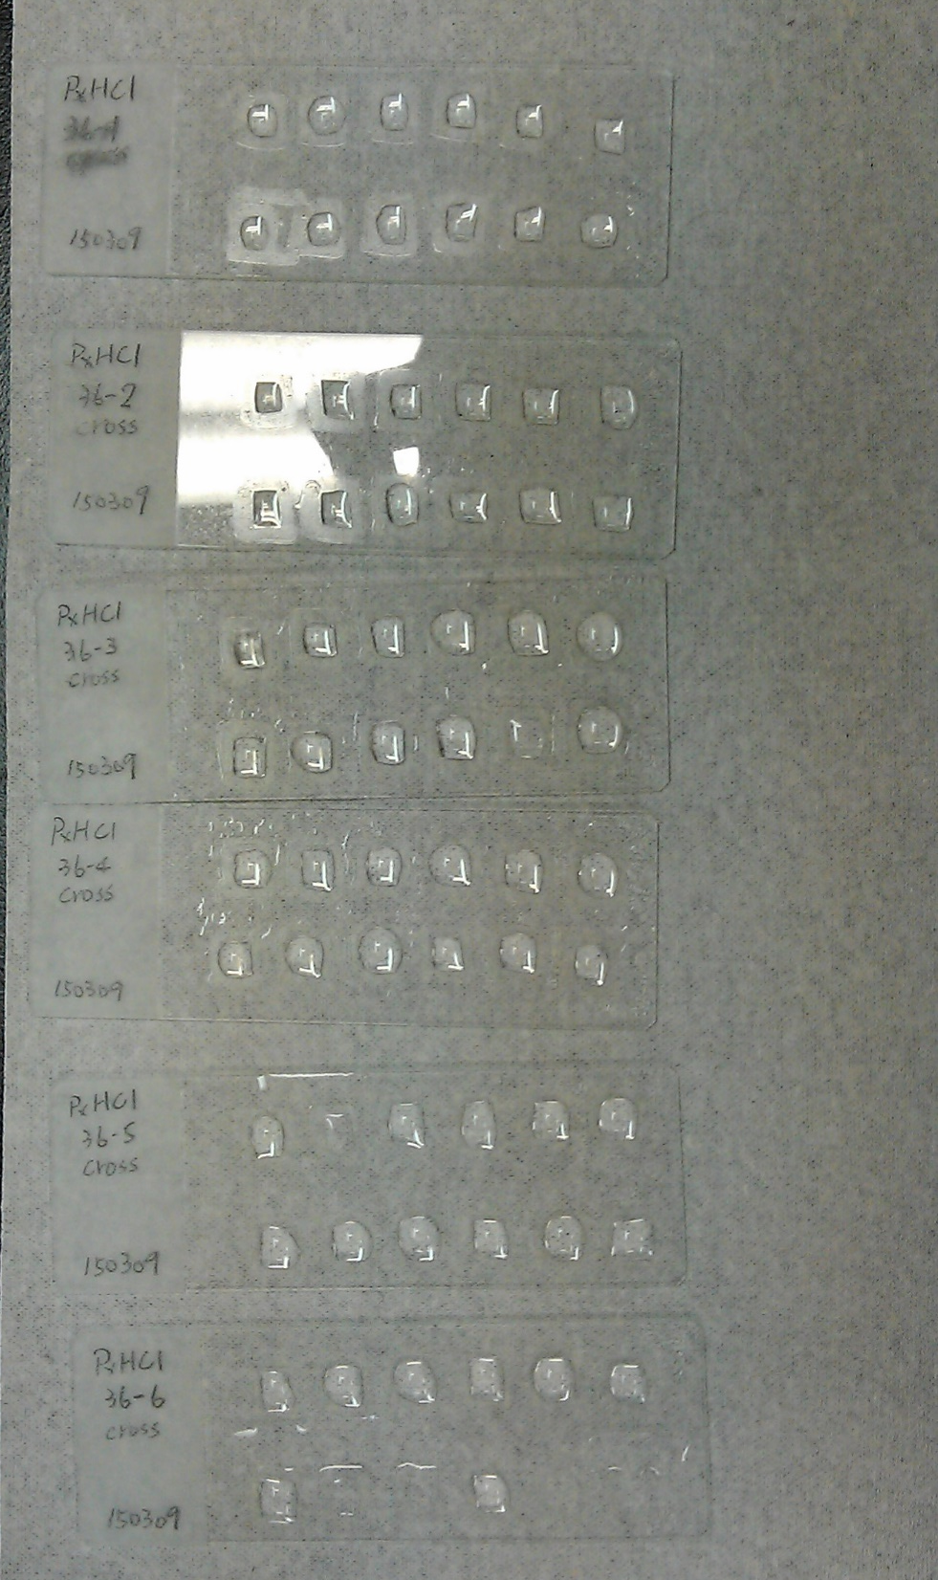

Slide 20
見證、保密、保存
定期將研發紀錄本送交計畫主持人/團隊指導人員檢閱
有重大發現，除了確認重整過後數據/資料的真實性，需將原始資料再次核對。最好能重現並 2 人以上見證
紀錄本非經主管同意，嚴禁攜帶離開工作場域，也禁止展示、影印、對外透露相關結果
禁止隨意翻動別人的記錄本
任何原始資料 (確保日期無法變更)，備份!! (除了隨身硬碟，還有限制性網路雲端)
安置於一個管制出入、防水/火、隱密性高的空間
註：原始資料 (Raw Data) 為實驗過程中所記錄的所有實驗條件及結果

Slide 21
資料保存年限
修正「科技部補助專題研究計畫作業要點」及 「科技部補助專題研究計畫經費處理原則」部分規定，自即日起生效 (科部綜字第 1070065445 號，107.09.11)
《科技部補助專題研究計畫作業要點》
第 26 點，第 10 款︰
申請機構應督促計畫主持人執行研究計畫期間之研究參數、數據、圖 (影)像、紀錄等相關原始資料，應於執行期滿日後至少保存三年；如各該法令另有更長之保存期限者，從其規定。

Slide 22
資料管理 (1/2)
實驗紀錄簿
  領用人應盡保管責任，如有毀損、遺失，需向主管報備
  離校/離職後，紀錄簿應交回實驗紀錄簿管理單位；換言之，於職務上所完成的記錄屬於研究單位而非個人財產
  紀錄簿使用後需立即更換，並繳回原發單位或統一存放研究室管制區域
  需設有專責保管單位
  申請調閱，僅能在管制區內閱讀，且需有進出入紀錄
儀器數據輸出
  各種儀器如無法匯出紙本原始資料、須手抄在實驗紀錄簿；待登打成電子資料時，需加鎖保護工作頁，避免後續竄改數據

Slide 23
資料管理 (2/2)
問卷
  回收回來的問卷需建檔分析，並歸檔於資料庫
  原始紙本問卷需先編碼 (例 1080410001、1080410002…)
  將原始問卷回饋內容轉換 (coding) 成電子檔
  設定紙本問卷保存多久後銷毀 (各領域設定年限不定，一般為取 3 年)
  具名問卷需確保個人隱私
  申請資料庫分析，必須詳列相關條件；所提供的檔案，也需去個資化

Slide 24
研究/研發成果，誰? 有所有權 (1/4)
國立成功大學研究人員契約書 (102.10.30，102 學年度第 1 次校務會議延會修正通過)
第 15 條︰
研發成果歸屬︰乙方 (研究員、副研究員、助理研究員、研究助理) 在約聘期間，其工作內容所產生研發成果之智慧財產權歸甲方 (國立成功大學) 所有，並依「國立成功大學研究發展成果管理辦法」辦理相關事宜。
國立成功大學博士後研究人員契約書 (108.03.13，第 195 次行政會議修正通過)
第 16 條︰
研發成果歸屬︰乙方 (博士後研究員) 在約聘期間，其工作內容所產生研發成果之智慧財產權歸甲方所有，並依甲方 (國立成功大學) 研究發展成果管理辦法辦理相關事宜

Slide 25
研究/研發成果，誰? 有所有權 (2/4)
國立成功大學專案工作人員契約書 (106.03.27 成大人事 (專) 字第 226 號函)
第 15 條︰
業務移交︰甲方 (國立成功大學) 調整乙方 (專案工作人員) 所擔任之工作或本契約終止時，乙方應將其經管之事務及物品辦理移交。如未辦妥移交，至甲方受有損害者，甲方得依相關法律請求乙方損害賠償。

Slide 26
研究/研發成果，誰? 有所有權 (3/4)
《國立成功大學研究發展成果管理辦法》 (106.10.25，106 學年度第 1 次校務會議修正通過)
第 2 條︰
本辦法所稱本校研究發展成果，係指本校支薪人員因職務或非職務上所產生之研究發展成果，包括因研究發展所產生具有可專利性之技術概念、積體電路布局、產品、商標權、著作權及其衍生之權利、營業秘密、植物品種權，以及其他技術資料。
第 3 條︰
前條第一項所稱之「職務上所產生之研究發展成果，」係指由本校編列預算，補助、委辦、出資或使用本校實驗設備所產生之研發成果，除法律另有規定或契約另有約定外，悉屬於本校。

Slide 27
研究/研發成果，誰? 有所有權 (4/4)
《科技技術基本法》 (106.06.14，總統華總一義字第 10600073301 號令)
第 6 條，第 1 項︰
政府補助、委託、出資或公立研究機關 (構) 依法編列科學技術研究發展預算所進行之科學技術研究發展，應依評選或審查之方式決定對象，評選或審查應附理由。其所獲得之研究發展成果，得全部或一部歸屬於執行研究發展之單位所有或授權使用，不受國有財產法之限制。

Slide 28
簡單說，所有權屬於機關。以下幾點說明︰
  研究經費一般是給予研究機構，而非研究人員
  研究人員離職或計畫結束，須將原始資料移交至所屬研究機構/單位
  接受補助的研究單位 (各系所/研究中心) 有權利及義務保留相關資料
    補助單位與你最接近的，為研究室
    老闆 (PI) 要求你把原始資料留下，是合理的!
另，注意事項︰
  研究人員必須保證移交的資料完整無誤
  原始資料保留在原單位，保存期限為 3 年以上
  確認原始資料 (電子資料) 日期、excel 儲存欄位已鎖定 (加密) 且設定保護工作表 (任一儲存格無法變更)!!

Slide 29
資料來源
國立成功大學研究人員契約書 (102.10.30，102 學年度第 1 次校務會議延會修正通過)
國立成功大學博士後研究人員契約書 (108.03.13，第 195 次行政會議修正通過)
國立成功大學專案工作人員契約書 (106.03.27 成大人事 (專) 字第 226 號函)
《國立成功大學研究發展成果管理辦法》 (106.10.25，106 學年度第 1 次校務會議修正通過)
《科技技術基本法》 (106.06.14，總統華總一義字第 10600073301 號令)
成大技轉育成中心，發明人研究紀錄， http://ttbic.rsh.ncku.edu.tw/p/412-1085-11725.php?Lang=zh-tw
成大「學術誠信系列講座：實驗紀錄本的管理及重要性」，陽明大學，劉宗榮教授，2019.04.10
For the Sound Development of Science –The Attitude of a Conscientious Scientist- 2015, Japan Society for the Promotion of Science. Retrieved from https://www.jsps.go.jp/
行政院 99 年 01 月 22 日 院臺秘字第 0990091522 號函頒文書處理手冊，附錄二

Slide 30


本教材內容採用 CC 姓名標示-非商業性-相同方式分享 4.0 國際授權條款授權

